Slide 1
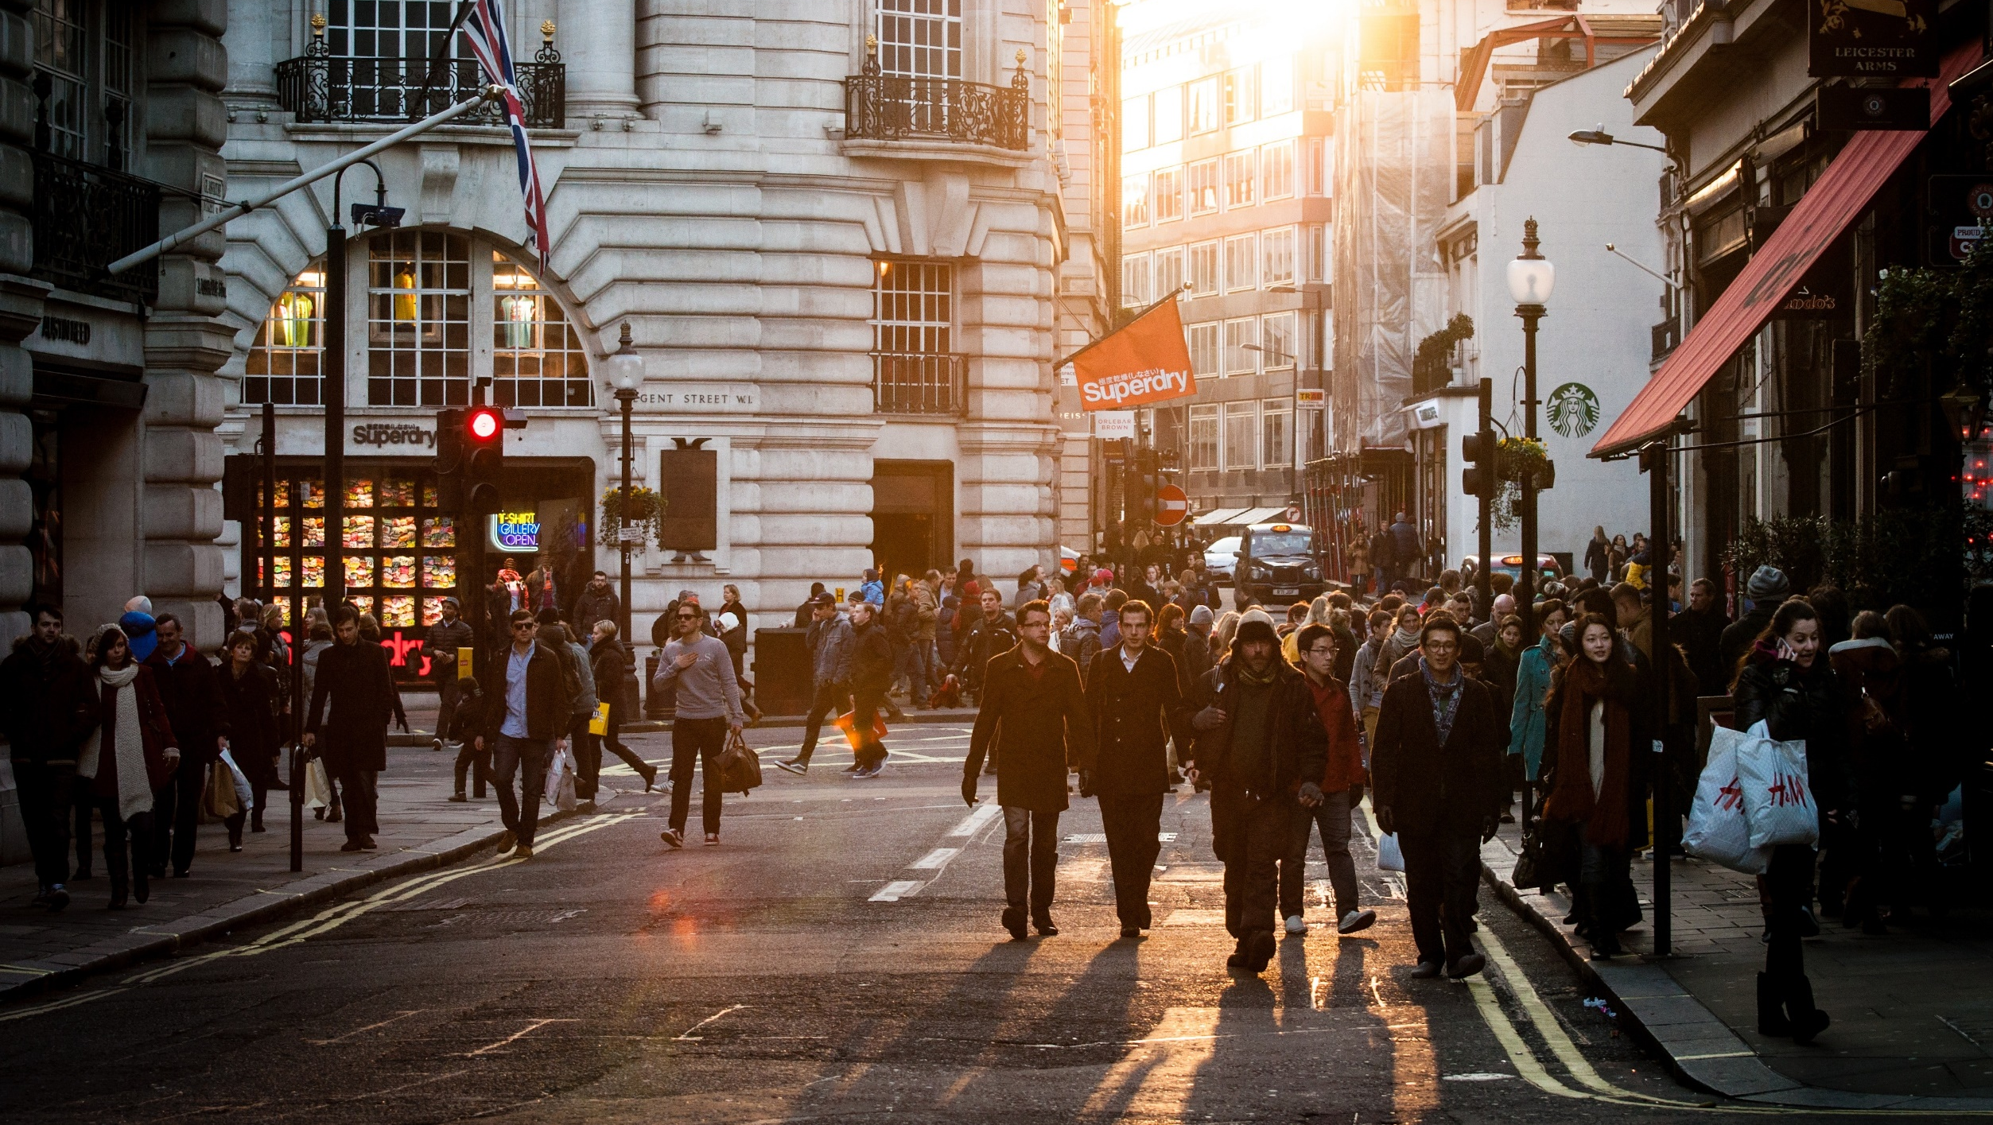
BIOLOGIE
RNDr. Kateřina Bažantová

Slide 2
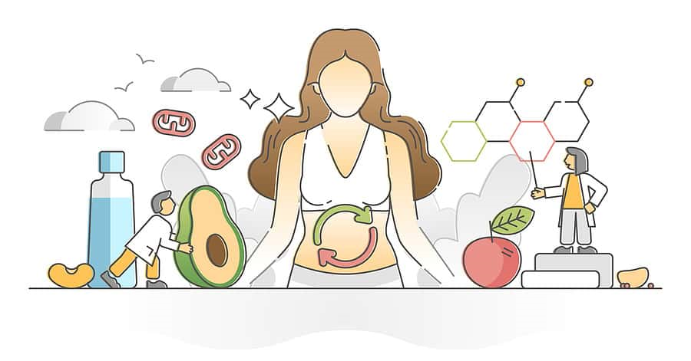
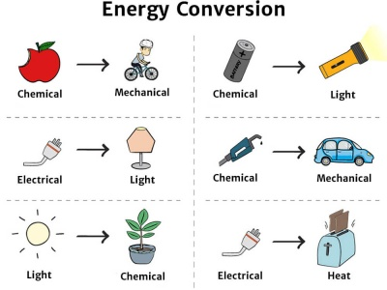
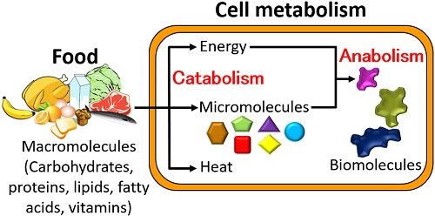
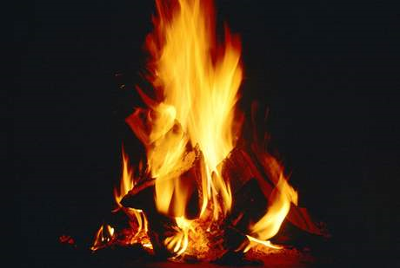
Metabolismus buněk (organismů)
Metabolismus: přeměna látek a energií, výměna látek, energií a informací s okolím
Platí termodynamické zákony
- zákon zachování energie
- při každé přeměně se část energie uvolňuje ve formě tepla

Slide 3
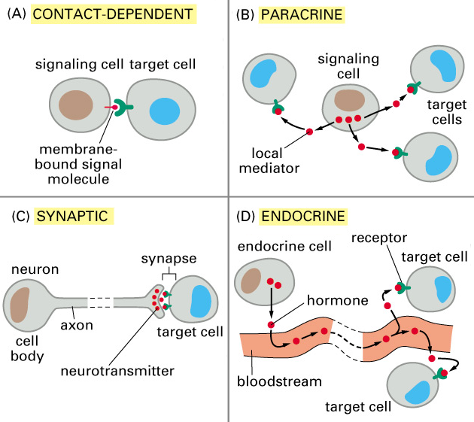
Buněčná komunikace

Slide 4
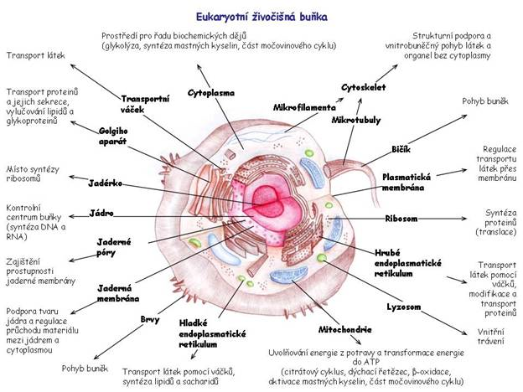

Slide 5
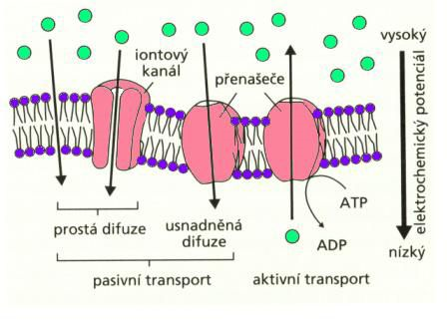
Příjem a výdej látek buňkou
Buňka přijímá látky z okolí:
- pasivně (záleží na koncentraci, velikosti látek, není potřeba E)
- malé molekuly, dobře rozpustné (např.N₂, O₂, CO, CO₂)
- difuze, usnadněná difuze, osmóza
- aktivně (spotřeba E, pomocí přenašečů, proti koncentraci)
- Endocytóza
- Exocytóza

Slide 6
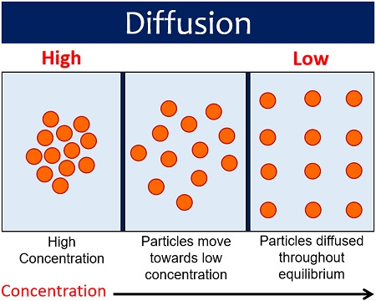
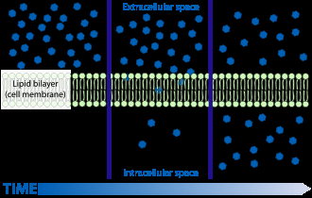
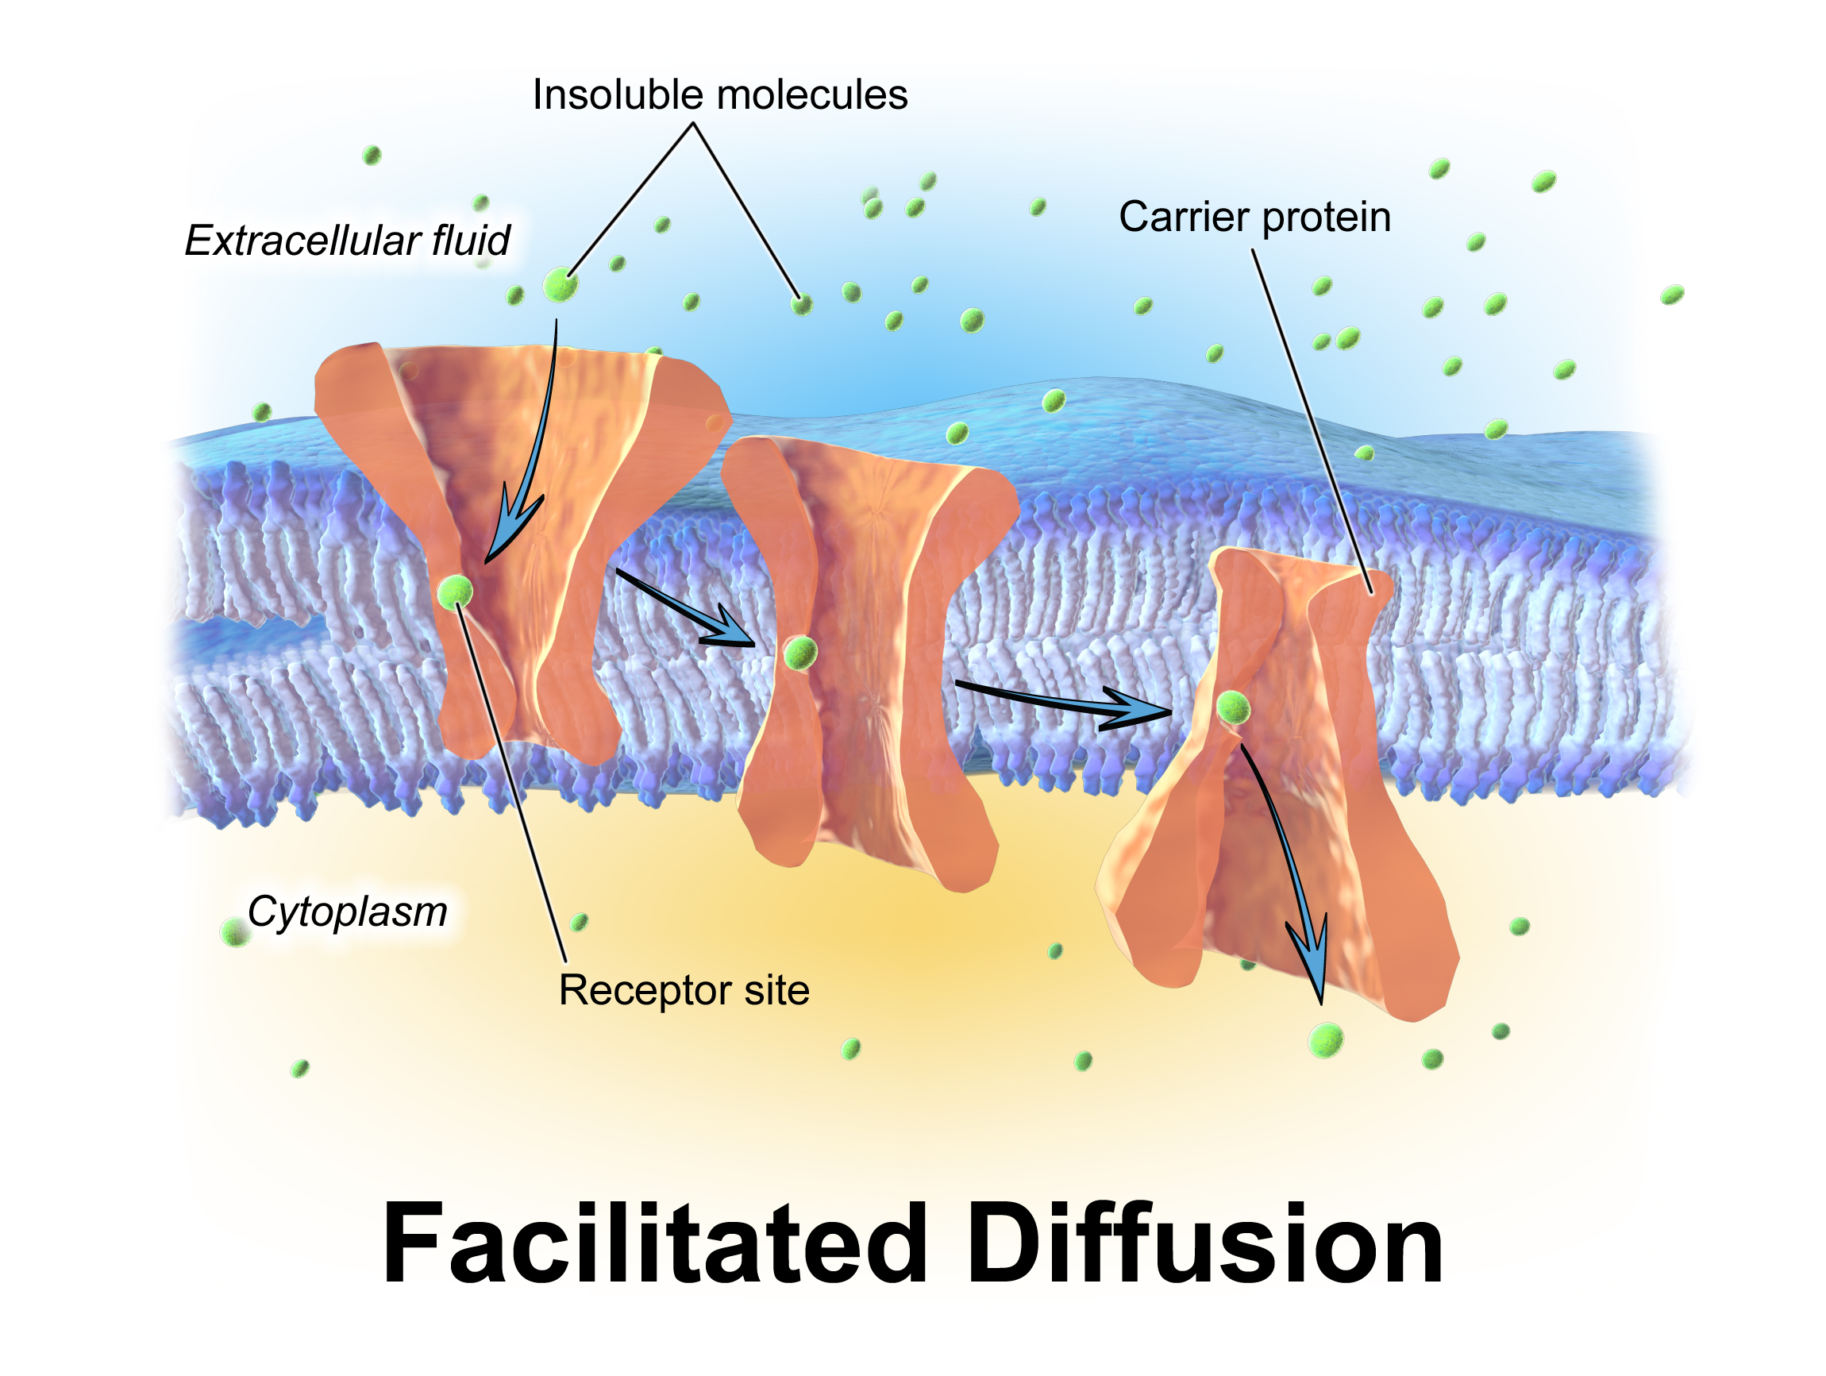
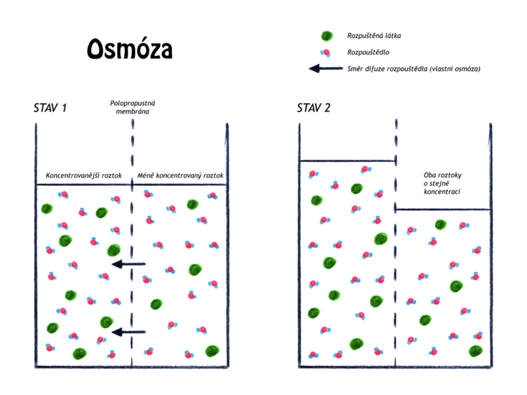
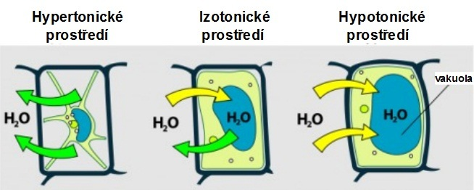
Pasivní transport
Difuze: látky mohou volně pronikat cytoplazmatickou membránou, záleží na koncentraci, buňka ji neovlivňuje, pasivní.
Usnadněná difuze:použití přenašečů
Osmóza: roztoky oddělené membránou, pronikat může pouze voda
(fyziologický roztok, hypotonické, izotonické, hypertonické prostředí)

Slide 7
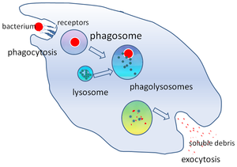
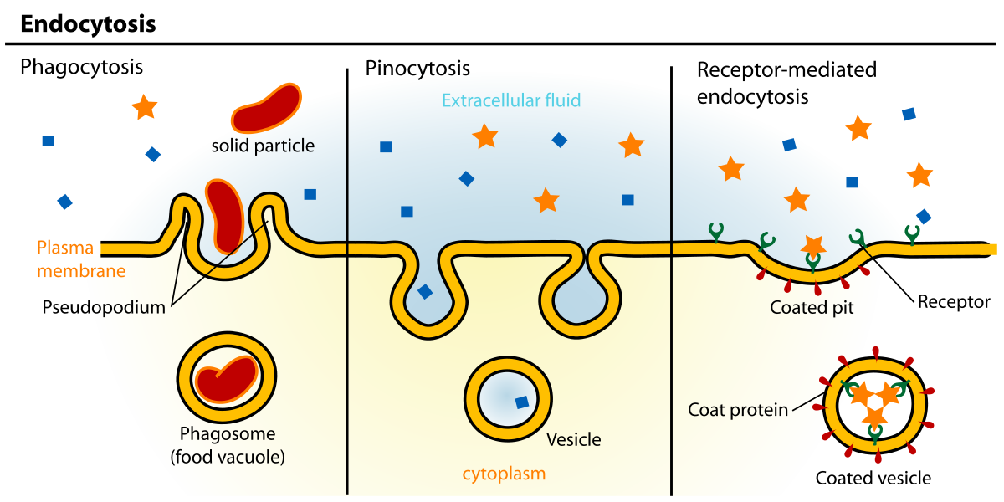
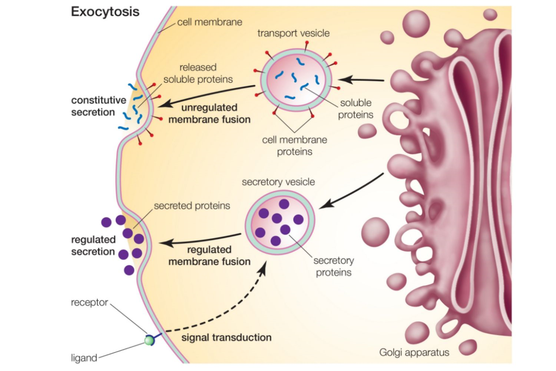
Aktivní transport
Endocytóza: aktivní příjem látek (pinocytóza – buněčné pití, fagocytóza – buněčné žraní)
Exocytóza: výdej látek buňkou

Slide 8
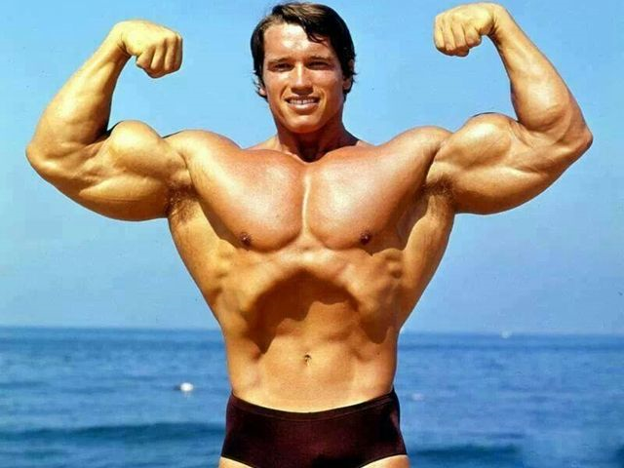
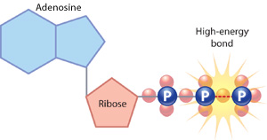
Buněčný metabolismus
Anabolismus: endergonické, syntetické reakce, tvoří se něco složitějšího, je potřeba dodávat energii
Katabolismus: exergonické, rozkladné reakce, mohou probíhat samovolně, uvolňuje se při nich energie
Z katabolických reakcí získáváme energii na anabolické reakce
Jako přenašeč energie slouží kyselina adenosintrifosforečná = ATP (makroergní sloučenina)
V průběhu života se poměr mezi nimi mění

Slide 9
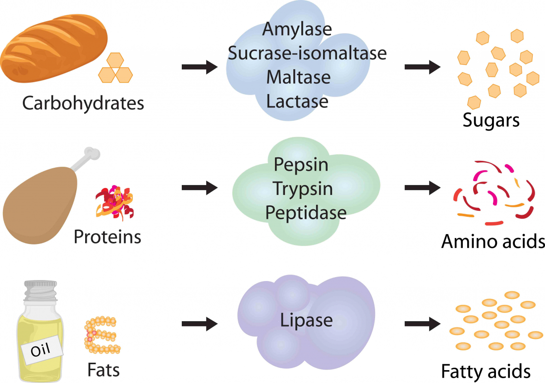
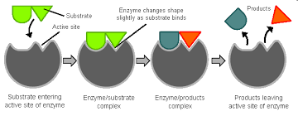
Enzymy
Biokatalyzátory (umožňují nebo urychlují reakce v organismech)
Vysoce specifické látky (každý enzym reguluje určitou reakci nebo skupinu reakcí)
Enzymy jsou kódovány v DNA, ovlivňují stavbu buňky, její schopnosti a vlastnosti
Princip zámku a klíče
V buňce je rozložen na dvě části:
- APOENZYM: bílkovinná část
- KOENZYM: nebílkovinná část (atom kovu, vitamín,…)
Princip zámku a klíče

Slide 10
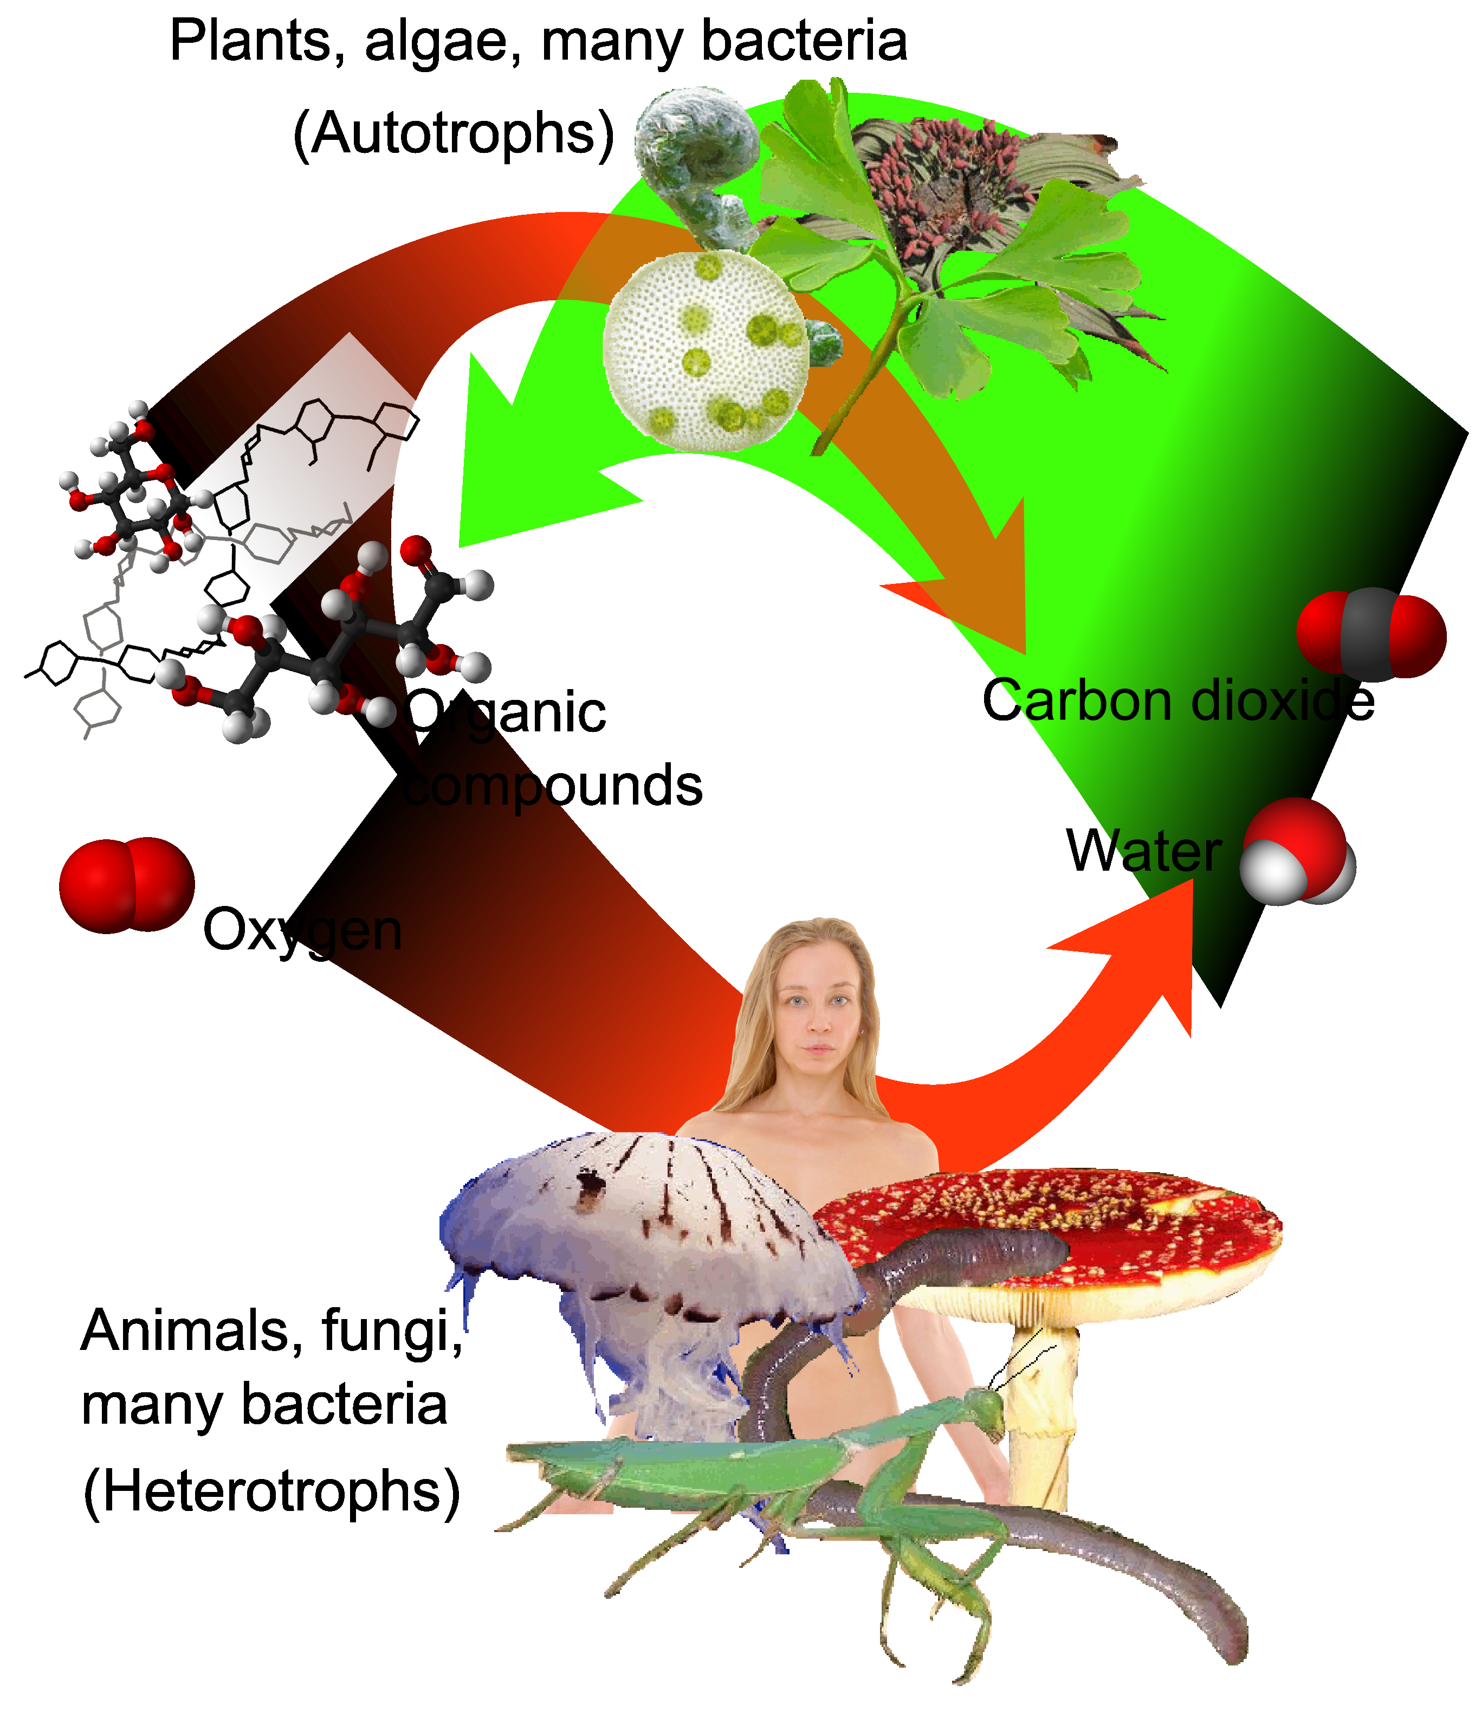
Rozdělení organismů podle typu metabolismu
Autotrofní - nejsou závislé na jiných organismech, přijímají uhlík v anorganické formě
- FOTOAUTOTROFNÍ: k přeměně je potřeba světelná energie (rostliny)
- CHEMOAUTOTROFNÍ: E z oxidace jednoduchých anorganických látek (bakterie)
Heterotrofní – organismy, které se živí jinými organismy, berou si energii i uhlík ze složitých organických molekul, ty rozkládají a využívají pro syntézu potřebných látek
Autor: Derivative by Mikael Häggström, using originals by Laghi l, BorgQueen, Benjah-bmm27, Rkitko, Bobisbob, Jacek FH, Laghi L and Jynto – Images used:GlucoseAnimalsCarbon dioxideGlucose (open form)OxygenPlantsFungiStarchWaterHumanFile:Upper body front.png, CC BY-SA 3.0, https://commons.wikimedia.org/w/index.php?curid=6602399

Slide 11
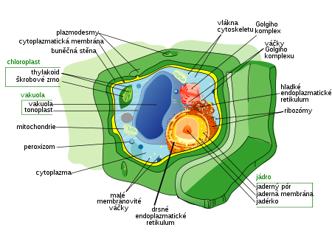
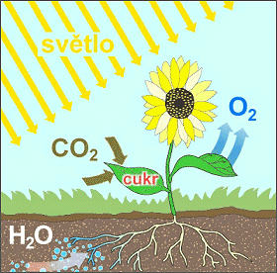
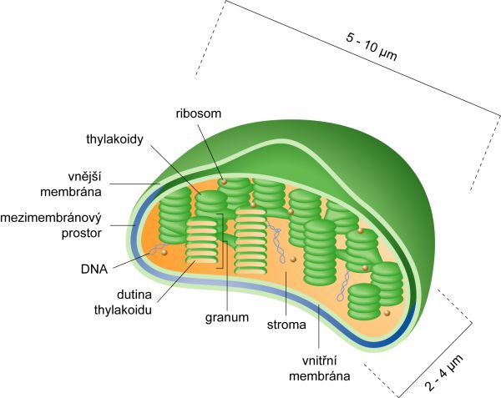
Fotosyntéza
6 CO₂ + 12 H₂O + světelná energie → C₆H₁₂O₆ + 6 O₂ + 6 H₂O
Autotrofní typ výživy rostlin
Základní anabolický děj zabezpečující existenci života na Zemi
V chloroplastech – fotosyntetická barviva zachycující fotony (hlavním chlorofyl a, pomocné chlorofyly b, c, d, karotenoidy, fykobiliny)

Slide 12
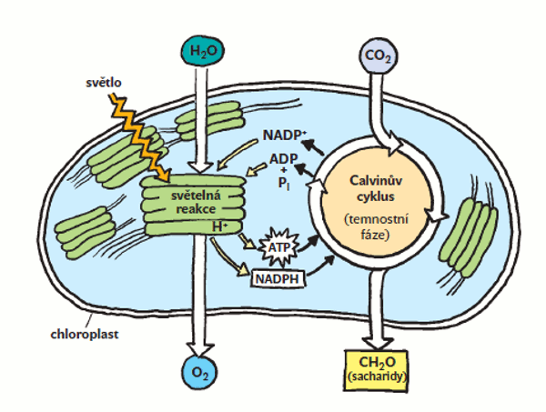
Fotosyntéza
2 etapy:
1. Světelná fáze: na membránách tylakoidů, fotofosforylace (vznik ATP, které je využito v druhé fázi fotosyntézy), fotolýza vody (kyslík jako odpadní látka uniká, vodík jde také do další fáze)
2. Temnostní fáze: vnitřní hmota (stroma) chloroplastů, bez světla, zachycení CO₂ a jeho redukce až na cukr (C₆H₁₂O₆) – Calvinův cyklus. Přebytečný kyslík reaguje s vodíkem za vzniku vody.

Slide 13
Fotosyntéza vs. respirace

Slide 14
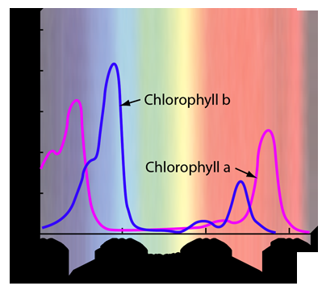
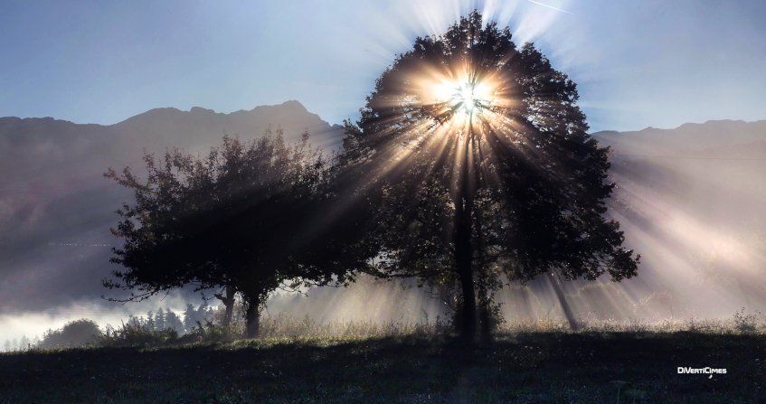
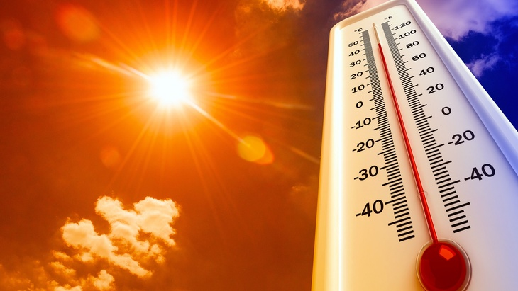
Faktory ovlivňující fotosyntézu:
- Světlo (intenzita, kvalita, spektrální složení, délka doby osvícení)
- Koncentrace CO₂
- Teplota
- Dostatek vody (nebývá limitující)
- Celkový zdravotní stav rostliny (důležitý dostatek Fe, Mg – chlorofyl)

Slide 15
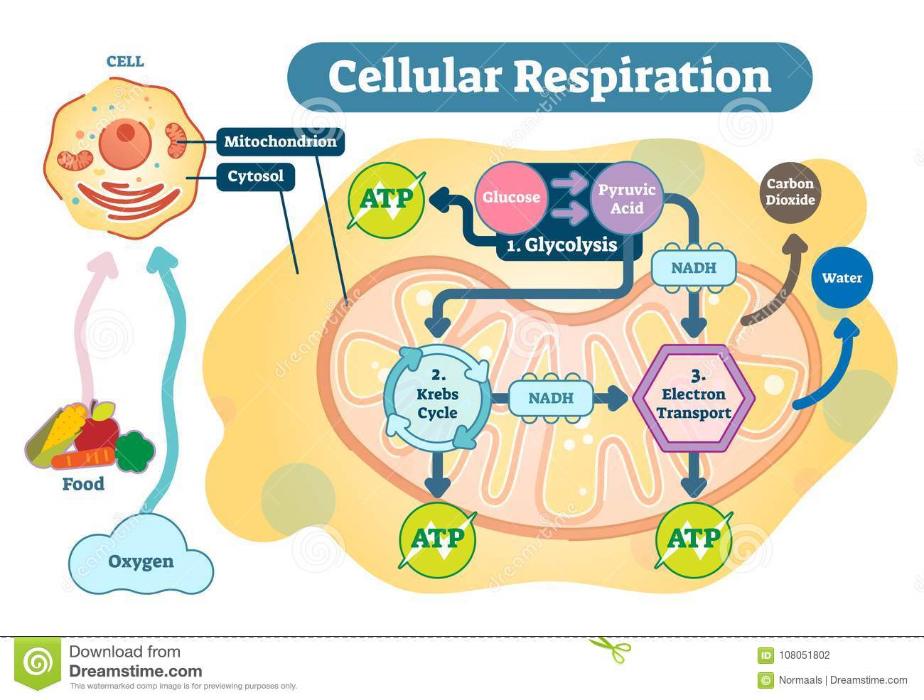
Buněčné dýchání
Biologická oxidace, při které se využívá glukóza
Probíhá pomalu (aby se neuvolňovalo moc energie ve formě tepla)
2 fáze:
- Anaerobní podmínky: bez přístupu kyslíku, v cytoplazmě, štěpení glukózy na 2 C3 sloučeniny → vzniká kyselina pyrohroznová
- Aerobní podmínky: za přístupu vzduchu, v mitochondriích
- Krebsův cyklus: Společná metabolická dráha pro aerobní oxidaci sacharidů, bílkovin a tuků
- Dýchací řetězec: hlavním zdrojem energie, řetězec transportu elektronu, probíhá na vnitřní membráně mitochondrií (vzniká rozdílný elektrický náboj uvnitř a vně membrány)
- během dýchacího řetězce vzniká voda a ATP, spotřebovává se kyslík a „metabolický vodík“
- Oxidativní fosforylace – elektrony z dýchacího řetězce pohánějí ATP-syntázu → vznik ATP

Slide 16
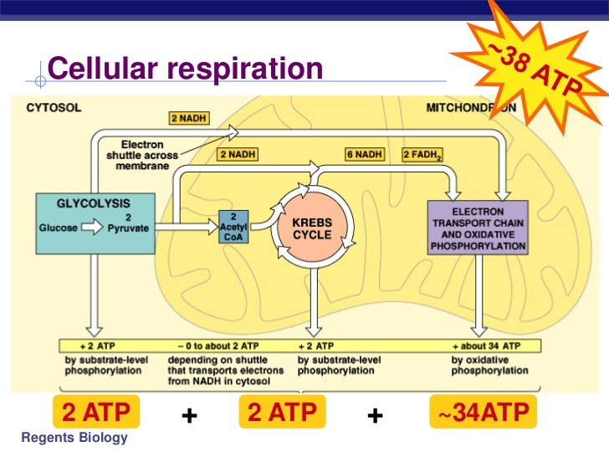

Slide 17
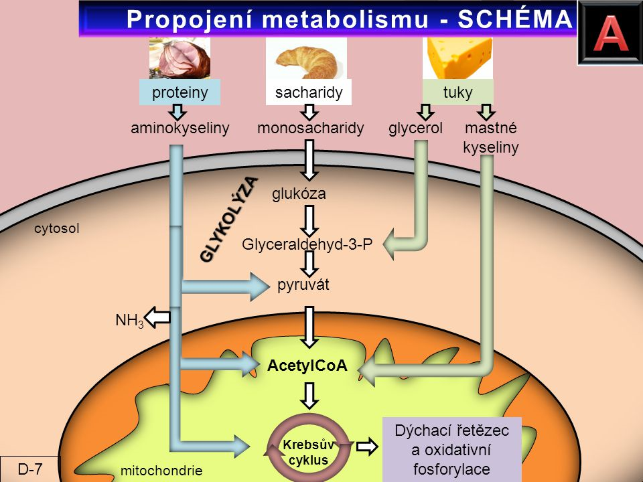
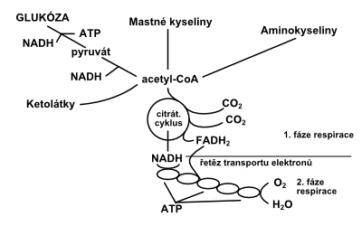
Citrátový cyklus (Krebsův cyklus)
Společná metabolická dráha pro aerobní oxidaci sacharidů, bílkovin a tuků
Sled reakcí, při kterém vzniká asi 10 molekul ATP

Slide 18
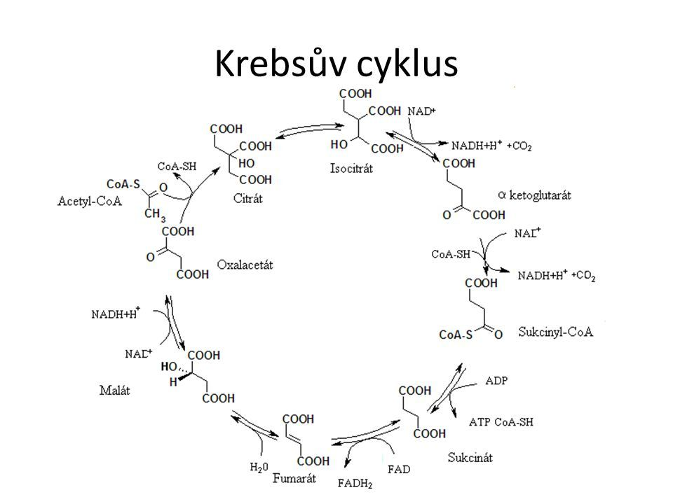
Krebsův cyklus

Slide 19
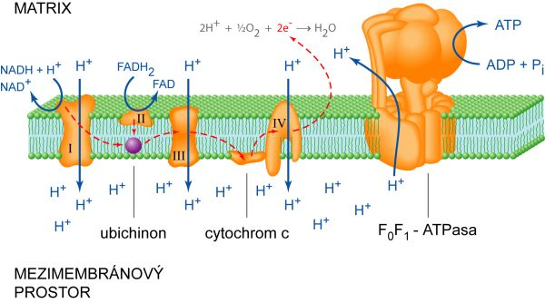
Dýchací řetězec a oxidativní fosforylace
Dýchací řetězec a následná oxidativní fosforylace: hlavním zdrojem energie (hlavní zdroj ATP)
- řetězec transportu elektronu, probíhá na vnitřní membráně mitochondrií (vzniká rozdílný elektrický náboj uvnitř a vně membrány)
- vyrovnávání elektrického náboje pohání ATP syntázu → fosforylace ADP na ATP
- během dýchacího řetězce vzniká voda a ATP, spotřebovává se kyslík a „metabolický vodík“

Slide 20
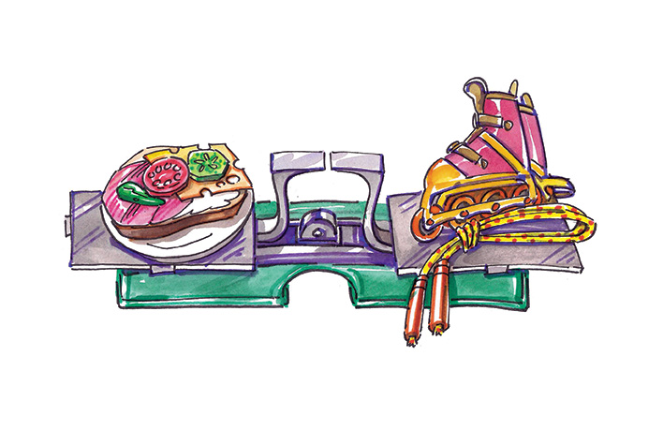
Přeměna chemické energie v pohyb
Molekula ATP – makroergní molekula, univerzální přenašeč energie, je malá, dostupná všude v buňce, ale neuniká ven z buňky
ATP vzniká:
1. Anaerobní glykolýza (anaerobní oxidace cukrů)
2. Fotofosforylace (na tylakoidech chloroplastů)
3. Oxidativní fosforylace (membrány mitochondrií)
Při štěpení ATP se uvolňuje energie, ta změní tvar molekulového motoru a ten se posune
Pro pohyb je důležitý Ca²⁺, po jeho navázání se odkryje místo pro motor
Motory mohou být volné, pohybují se po cytoskeletu, zajišťují transport uvnitř buňky, nebo mohou být ukotveny a hýbou cytoskeletem

Slide 21
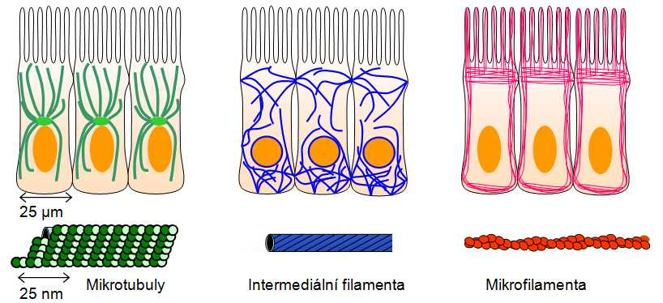

Slide 22
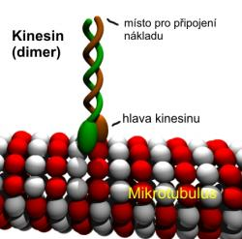
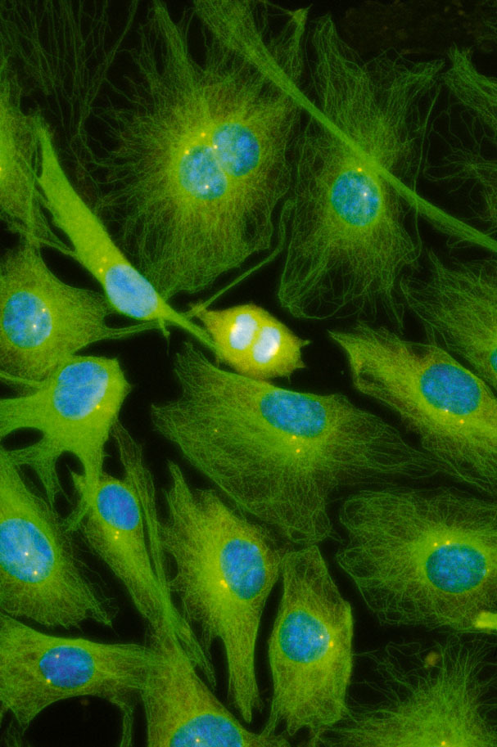
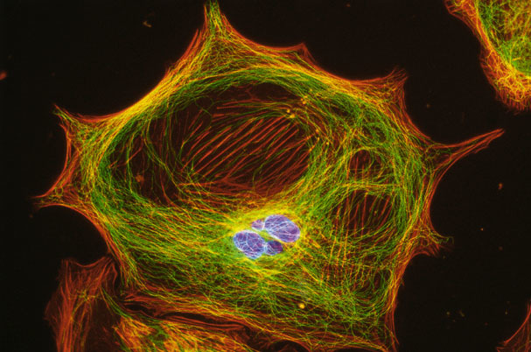
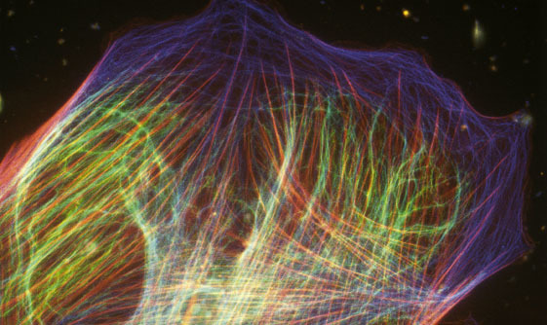

Slide 23
https://1gr.cz/fotky/idnes/08/103/gal/MBB20f40a_42_15325106.jpg
https://www.solarschools.net/build/img/learn/energy/conversion//energy-conversion-diagram_400_resize_q95.jpg
https://w7.pngwing.com/pngs/490/209/png-transparent-autophagy-eating-cell-fasting-health-greater-than-food-leaf-text.png
https://blog.cellsignal.com/hs-fs/hubfs/blog/2016/2016_03_JC_Autophagy/2016-03-Blog-Starving-Text_1.jpg?width=560&height=246&name=2016-03-Blog-Starving-Text_1.jpg
https://cdn.britannica.com/78/22478-050-9C6D84EE/cells-process-matter-phagocytosis-food-particle-cell.jpg
https://upload.wikimedia.org/wikipedia/commons/thumb/e/e6/Phagocytosis2.png/300px-Phagocytosis2.png
https://upload.wikimedia.org/wikipedia/commons/thumb/1/1a/Endocytosis_types.svg/512px-Endocytosis_types.svg.png
https://upload.wikimedia.org/wikipedia/commons/thumb/c/cc/Scheme_simple_diffusion_in_cell_membrane-en.svg/330px-Scheme_simple_diffusion_in_cell_membrane-en.svg.png
https://www.sszdra-karvina.cz/bunka/bi/04tra/obr/transporty.jpg
https://upload.wikimedia.org/wikipedia/commons/thumb/1/1a/Endocytosis_types.svg/1200px-Endocytosis_types.svg.png
https://eluc.ikap.cz/uploads/images/22465/content_osmoticke_jevy_v_bunce_Milan2.jpg
https://www.wikiskripta.eu/images/thumb/5/53/Osm%C3%B3za.png/800px-Osm%C3%B3za.png
https://biologyreader.com/wp-content/uploads/2022/07/diffusion.jpg
https://upload.wikimedia.org/wikipedia/commons/6/6b/Blausen_0394_Facilitated_Diffusion.png
https://www.thoughtco.com/thmb/DZ5UgISsaeytfxaVrFQtgHLJ4iU=/1500x0/filters:no_upscale():max_bytes(150000):strip_icc()/exocytosis-582df6965f9b58d5b183203f.jpg
https://d3f6gjnauy613m.cloudfront.net/system/production/videos/002/621/23ccd95f45f3bd423098811ca8ffc1c4489ec3b1/poster_Katabolismus_Thumbnail.png?1632744485
https://biologyreader.com/wp-content/uploads/2021/08/Metabolism.jpg
https://mdlpl.ro/wp-content/uploads/2020/07/arnold.jpg
https://www.nature.com/scitable/content/ne0000/ne0000/ne0000/ne0000/14747828/U1CP3-4_ATPstructure_revised.jpg
https://encrypted-tbn0.gstatic.com/images?q=tbn:ANd9GcQHfeY0JL2Mg-MoJ4oFOCxMRexYrbjlaUUV6mPZ8RPO3BpfrBxNFT_CrhfVCkEwoC-IVwY&usqp=CAU
https://www.kulturistika.com/storage/ceb44f2c-travici-enzymy-2.jpg
https://cdn1.byjus.com/wp-content/uploads/2018/07/The-chemistry-Behind-Enzyme-Catalysis-700x345.png
https://leporelo.info/pics/pic/apoenzym.jpg
https://commons.wikimedia.org/w/index.php?curid=6602399
https://vydavatelstvi-old.vscht.cz/knihy/uid_es-002_v1/figures/chloroplast.01.jpg
https://upload.wikimedia.org/wikipedia/commons/thumb/f/f7/Plant_cell_structure_cs.svg/450px-Plant_cell_structure_cs.svg.png
https://www.cez.cz/edee/content/microsites/solarni/obr/f2-1.gif
https://vesmir.cz/images/gallery/archiv/2015/4/temno/page/2015_196_01.gif
https://i.ytimg.com/vi/xmfhKbmQhq0/maxresdefault.jpg
https://www.encyclopedie-environnement.org/app/uploads/2020/02/photosynthese_couv.jpg
https://www.estav.cz/img/_/8715/teplota.jpeg
https://thumbs.dreamstime.com/z/cellular-respiration-set-metabolic-reactions-processes-take-place-cells-organisms-to-convert-108051802.jpg
https://o.quizlet.com/Gz-5FOrcdYEqazOaTqfBog_b.jpg
https://upload.wikimedia.org/wikipedia/commons/thumb/9/99/Citric_acid_cycle_with_aconitate_2_cs.svg/1200px-Citric_acid_cycle_with_aconitate_2_cs.svg.png
https://www.wikiskripta.eu/index.php?curid=29838
https://protiunave.cz/wp-content/uploads/2017/09/Krebs%C5%AFvcyklus.jpg
https://vydavatelstvi-old.vscht.cz/knihy/uid_es-002_v1/figures/teorie_chemiosmoticka.01.jpgw=1000&fit=clip
http://ktl.lf2.cuni.cz/text/komunikace/image15.gif
https://vesmir.cz/images/gallery/archiv/2000/8/cytoskelet-dynamicka-sit/2000_438_06.jpg
https://vesmir.cz/images/gallery/archiv/2000/8/cytoskelet-dynamicka-sit/2000_438_10.jpg
https://vesmir.cz/images/gallery/archiv/2000/8/cytoskelet-dynamicka-sit/2000_438_11.jpg
https://www.osel.cz/_popisky/123_/s_1230496523.jpg
http://www.studiumbiochemie.cz/materialy/zakladni_kapitoly/BPLO/bunka_clip_image002.jpg
http://www.studiumbiochemie.cz/materialy/zakladni_kapitoly/BPLO/cytoskelet.jpg
https://www.viscojis.cz/teens/images/obrazky/Ziviny_voda/vaha.jpg
https://is.muni.cz/do/rect/el/estud/prif/ps13/genotox/web/img/obr03-02.png

Slide 24
DĚKUJI ZA POZORNOST

